Slide 1
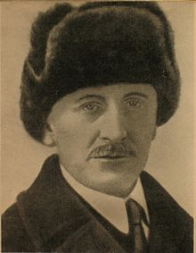
Урок литературы в 5 «Б» классе
Борис Степанович Житков
«Пудя», «Белый домик»
Составила учитель русского языка и литературы Павлова В.М.

Slide 2
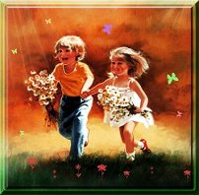
Эпиграф к уроку
Мир детства – самый лучший мир, Наивный, добрый и счастливый, Ребенок хочет быть большим, Стремится жить во взрослом мире. Ольга Партала

Slide 3
А с каким словом можно соотнести эти слова:
дружба,
взаимопонимание,
взаимопомощь,
игра,
фантазёры,
мечтатели

Slide 4
Мир детства в рассказах Б.Житкова «Пудя», «Белый домик».

Slide 5
Выбрать эпизоды. - Проанализировать эпизоды. - Дать оценку поступкам героев.

Slide 6
ПРАВИЛА РАБОТЫ В ГРУППЕ 1.Внимательно прочитайте задания. 2.Правильно распределите задания, помня, что каждый выбирает то задание, которое ему по силам и которое ему нравится. 3.Работайте дружно. 4.Уважайте мнение товарищей. 5.Выберите выступающего.

Slide 7
Синквейн – это стихотворение, из 5 строк, где: Первая строка. 1 слово – Детство (существительное). Вторая строка. 2 слова – описание этого понятия (прилагательные). Третья строка. 3 слова – действия (глаголы). Четвертая строка. Фраза или предложение, показывающее отношение к теме (афоризм) Пятая строка. 1 слово – синоним, который повторяет суть темы.

